Slide 1
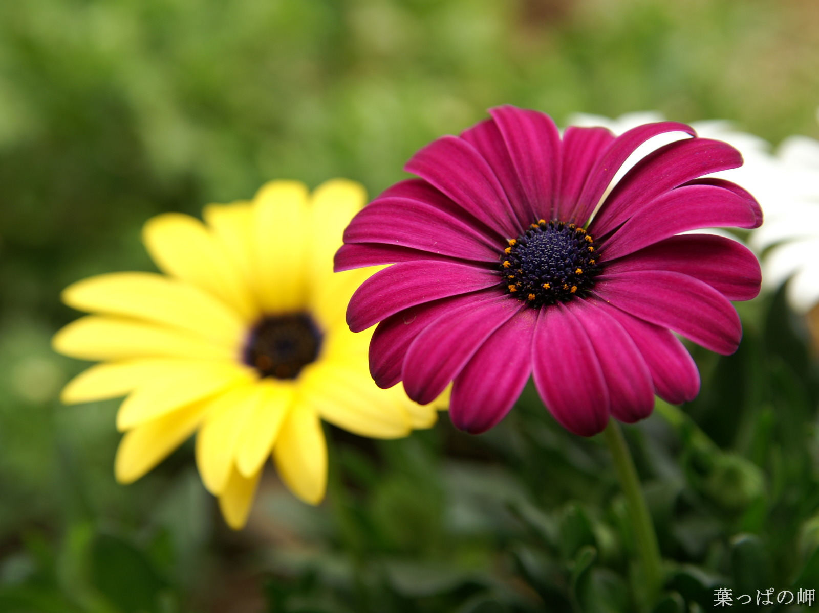
স্বাগতম

Slide 2
পরিচিতি
আমার নামঃ মোঃ সাখাওয়াৎ হোসেন
সহকারী শিক্ষক কম্পিউটার
প্রতিষ্ঠানের নামঃ পলাশ বাড়ী জব্বারিয়া ফাজিল মাদ্রাসা
চিরিরবন্দর, দিনাজপুর।
বিষয়ঃ বাংলা ১ম পত্র
শ্রেনীঃ অষ্টম

Slide 3
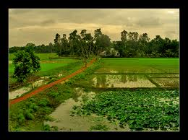
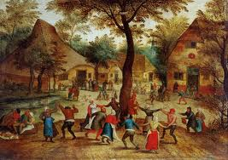
গ্রামীন জনপদ
গ্রাম্য খেলা

Slide 4
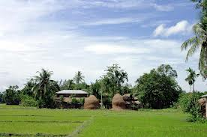
শ্যামল ছায়ায় ঘেরা গ্রাম

Slide 5
শিরোনামঃ
“নিমন্ত্রন”
আশরাফ সিদ্দিকী

Slide 6
শিখনফলঃ
এই পাঠ শেষে শিক্ষার্থীরা –
১। কবির পরিচিতি বলতে পারবে।
২। কবিতাটির শুদ্ধ উচ্চারনে পড়তে পারবে।
৩। নতুন শব্দের অর্থ ও বাক্য রচনা করতে পারবে।
৪। কবিতার মূলভাব ব্যাখ্যা করতে পারবে।

Slide 7
শিখন-শেখানো কার্যক্রমঃ
কবি পরিচিতিঃ আশরাফ সিদ্দিকী টাঙ্গাইল জেলার নাগবাড়িতে ১৯২৭ খৃঃ ১মার্চ জন্ম গ্রহন করেন। তিনি বাংলা একাডেমীর মহাপরিচালক পদে চাকরি করেন। তাঁর লেখা বই গুলো হলো – কবিতা- ‘তালেব মাষ্টার, ‘সাত ভাই চম্পা’, ‘বিষ কন্যা’, তিরিশ বসন্তের ফুল’, কুঁচ বরনের কন্যে’,ইত্যাদি। তাঁর গল্পের বইঃ ‘রাবেয়া আপা’। শিশু সাহিত্যে তাঁর অবদান- ‘কাগজের নৌকা’, আমার দেশের রুপকাহিনী’। প্রবন্ধ- ‘লোক সাহিত্য’, কিংবদন্তির বাংলা’, ‘শুভ নববর্ষ’, লোকায়ত বাংলা’।

Slide 8
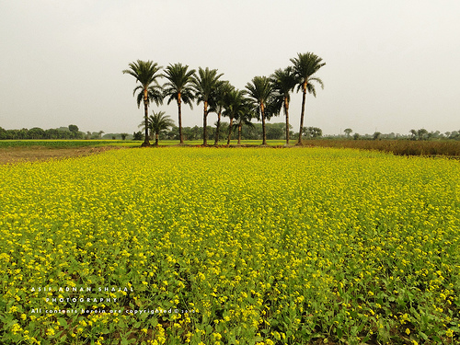
আমার বাড়ির গাঁয়ের পথে সবুজ মাঠের ধারে
অদূর বনের হাতছানি ভাই মন যে সদাই কাড়ে!

Slide 9
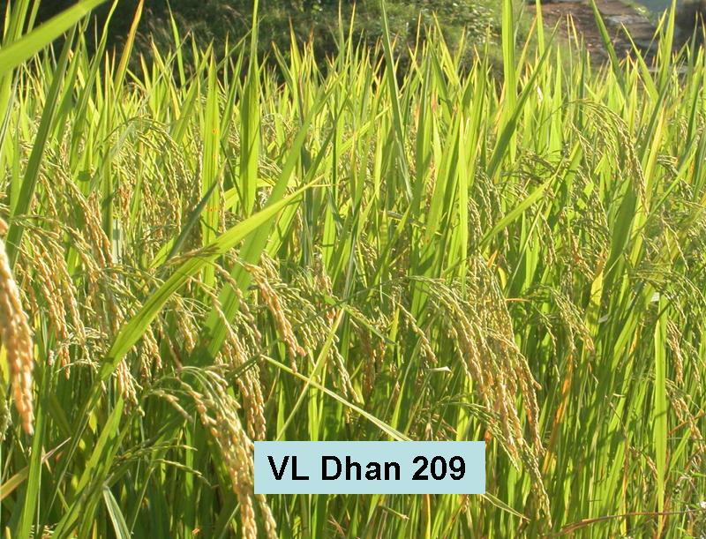
সকাল সাঁঝে আপন কাজে রাখাল গেয়ে যায়-
হাওয়ায় দুলি ধানের শিষে ডাক দে বলে আয়!

Slide 10
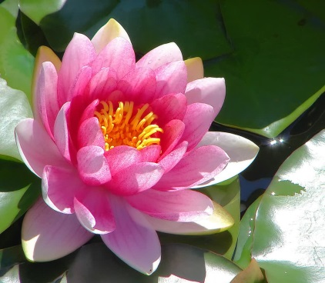
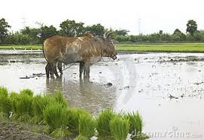
কমল
পদ্ম ফুল
কমল বনে কাটব সাঁতার-খেলব তাই তাই
ধেনু
গরু
বাজিয়ে বেণু চরিয়ে ধেনু রাখাল ফিরে ঘরে

Slide 11
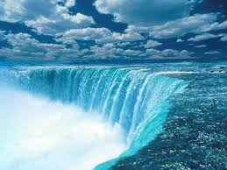
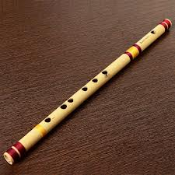
নীর
পানি
ছায়ায় ঘেরা শীতল নীরে রক্ত কমল হাসে।
লোহিত
লাল রং
দিনের শেষে লোহিত বেশে বিশ্ব যবে সাজে
বেণু
বাঁশি
বাজিয়ে বেণু চরিয়ে ধেনু রাখাল ফিরে ঘরে

Slide 12
দলীয় কাজঃ
১। কবিতায় পল্লি প্রকৃতির যে সৌন্দর্য ফুটে উঠেছে তা বর্ননা কর।

Slide 13
মূল্যায়নঃ
১। কবির দু’টি কাব্য পাঠ্য কী কী?
২। কখন ডাহুক ডাকে? সেই সময়ের সংক্ষিপ্ত বর্ননা দাও।

Slide 14
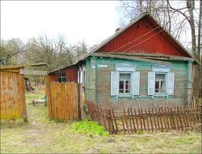
বাড়ীর কাজঃ
১। নিমন্ত্রন কবিতায় কবি কাকে এবং কেন তাঁর গ্রামে আসার আহবান জানিয়েছেন তা বিশ্লেষন কর।

Slide 15

ধন্যবাদ

